Slide 1
PROCURA DELLA REPUBBLICA
PRESSO IL TRIBUNALE DI SANTA MARIA C.V.
ATTIVITA’ DI CONTRASTO
ALLO SPACCIO
DI SOSTANZE STUPEFACENTI
NEL COMUNE DI
CASTELVOLTURNO

Slide 2
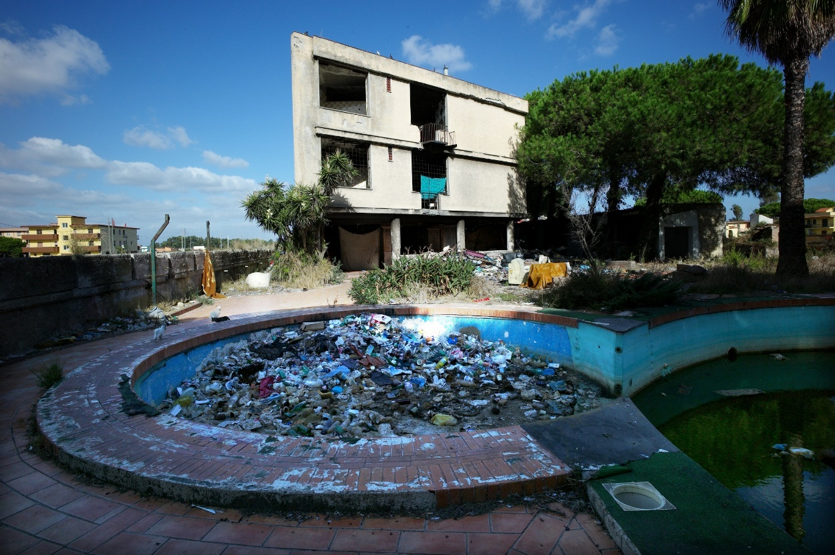
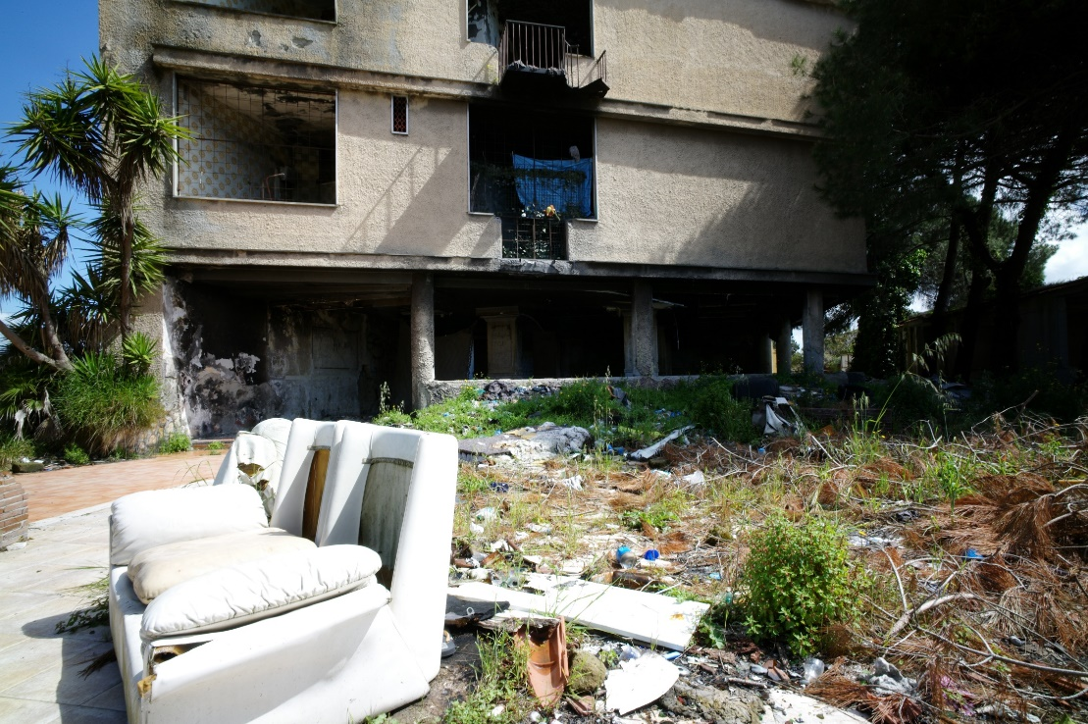
PROCURA DELLA REPUBBLICA
PRESSO IL TRIBUNALE DI SANTA MARIA C.V.
OPERAZIONE BOOMERANG 11-06-14
Hotel Zagarella

Slide 3
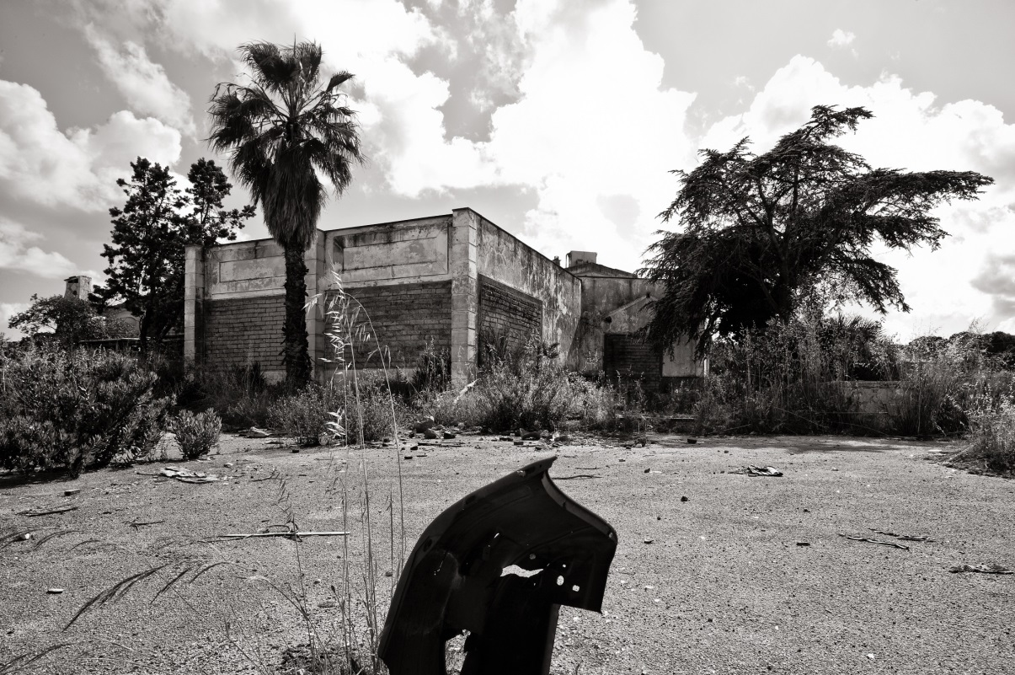
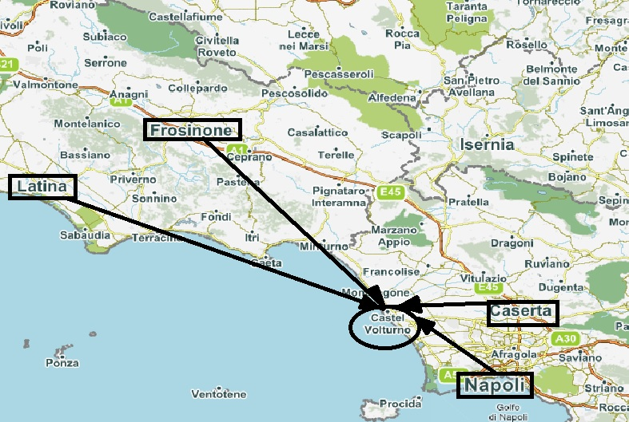
PROCURA DELLA REPUBBLICA
PRESSO IL TRIBUNALE DI SANTA MARIA C.V.
OPERAZIONE BOOMERANG 11-06-14
RISULTATI OTTENUTI
21 provvedimenti restrittivi
14 arresti in flagranza
400 grammi di sostanze stup.
10.000 euro in contanti
lo stupefacente veniva lavorato e tagliato in Castel Volturno presso L’Hotel Boomerang, e distribuito dal litorale Domitio alle altre Province di Latina, Frosinone e Napoli

Slide 4
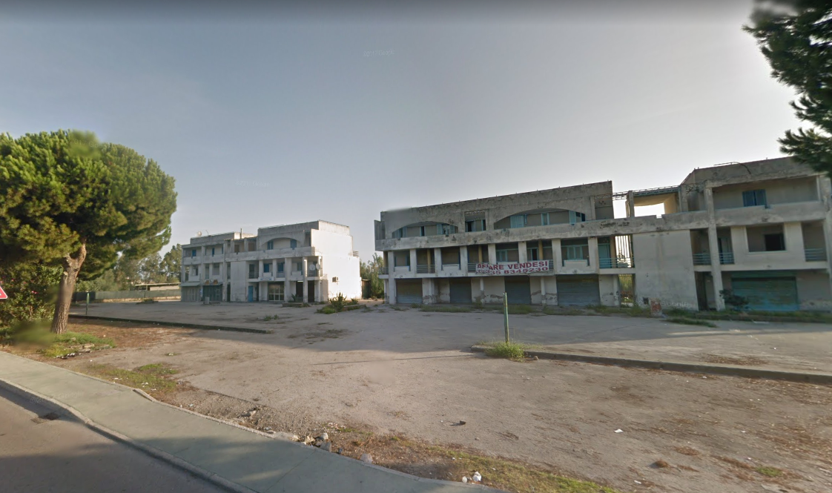
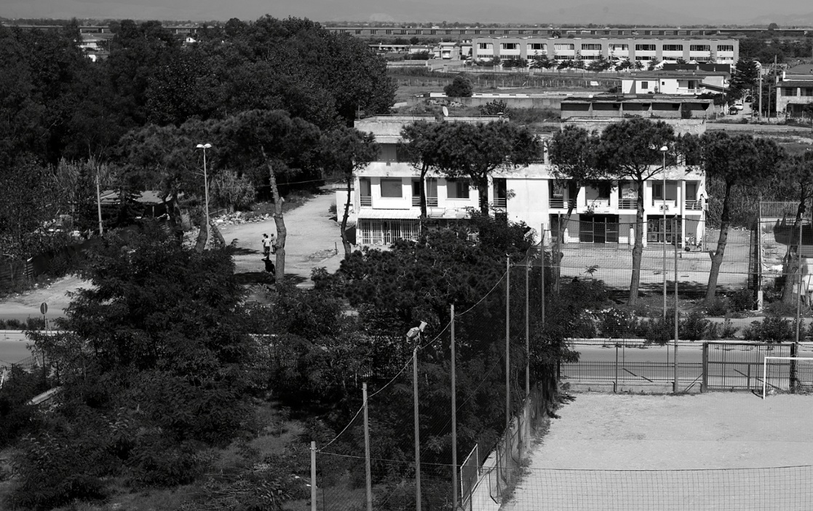
PROCURA DELLA REPUBBLICA
PRESSO IL TRIBUNALE DI SANTA MARIA C.V.
OPERAZIONE VODOO 19-02-2015
Palazzi
Grimaldi
«Caritas»

Slide 5
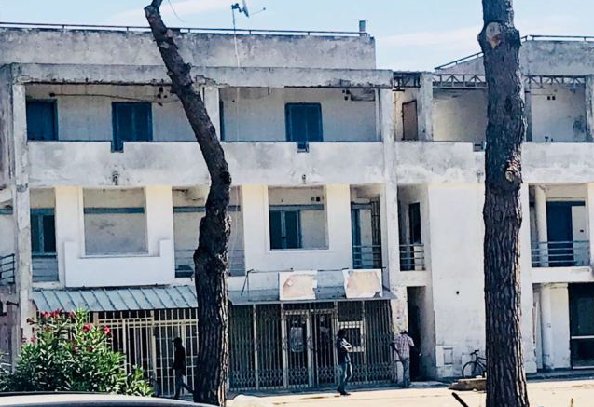
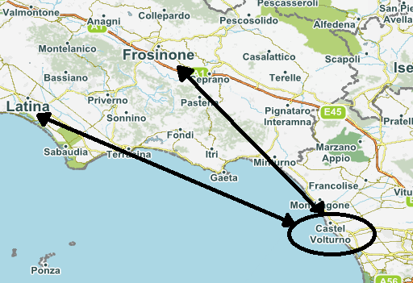
PROCURA DELLA REPUBBLICA
PRESSO IL TRIBUNALE DI SANTA MARIA C.V.
OPERAZIONE VODOO 19-02-2015
RISULTATI OTTENUTI
1 Decreto di Fermo per 14 indagati
12 arresti in flagranza
200 grammi di sostanze stup.
2.600 euro in contanti

Slide 6
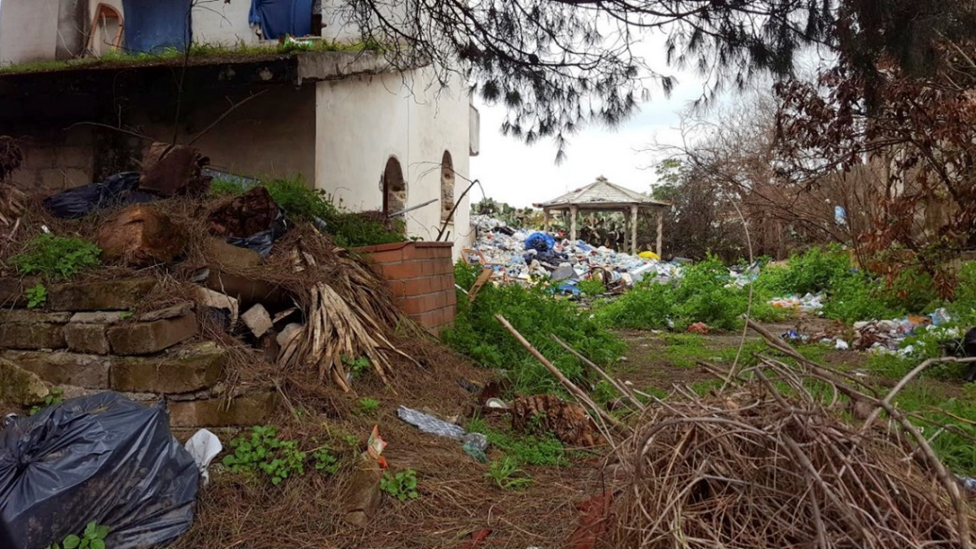
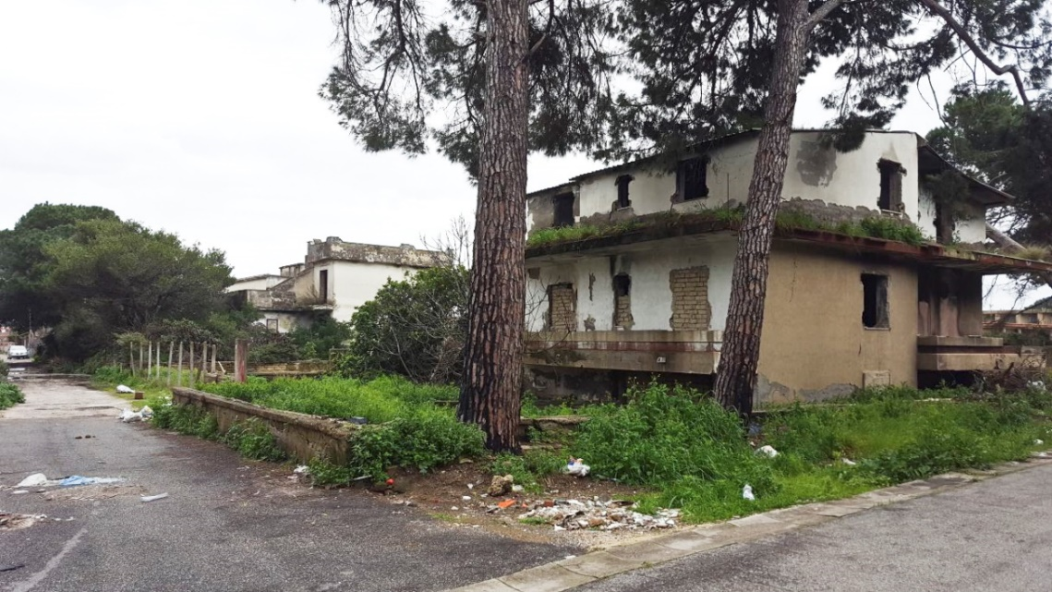
PROCURA DELLA REPUBBLICA
PRESSO IL TRIBUNALE DI SANTA MARIA C.V.
OPERAZIONE CRACK HOUSE 21-02-18
Via Cavalcanti

Slide 7
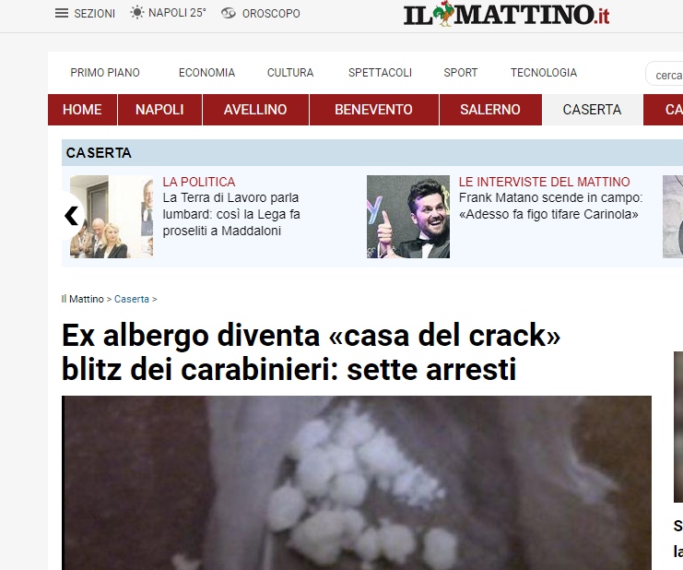
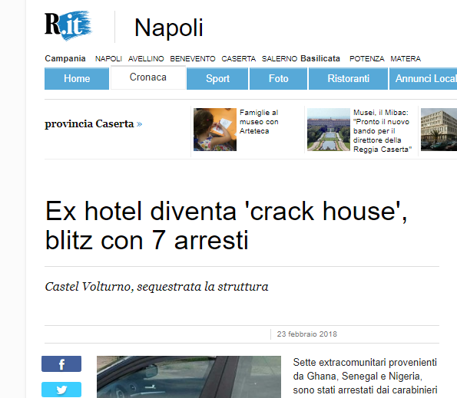
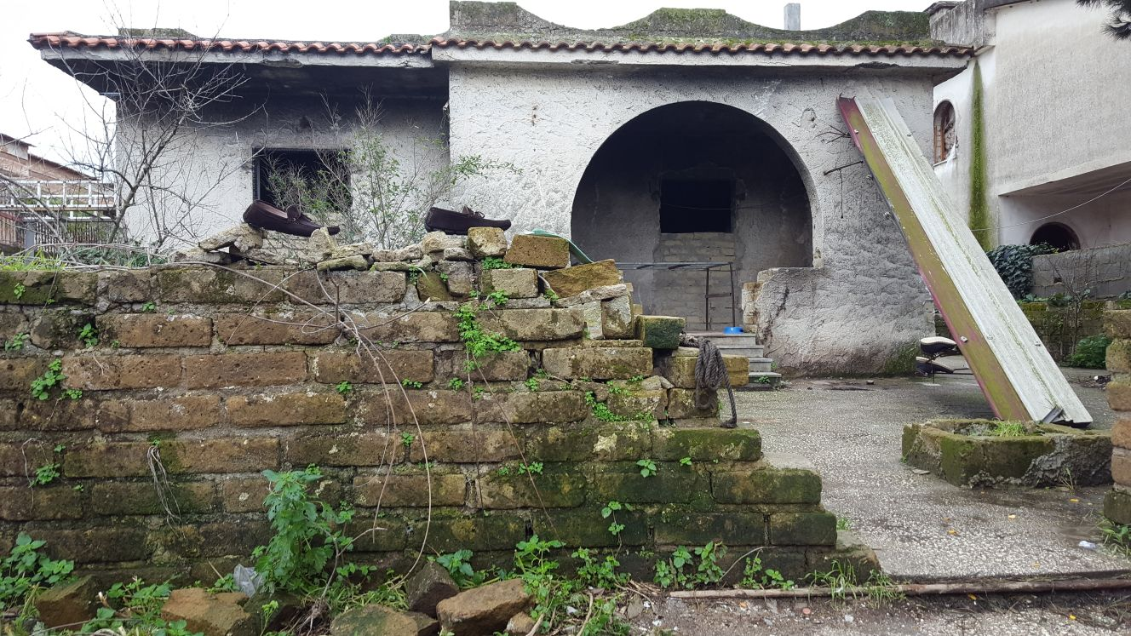
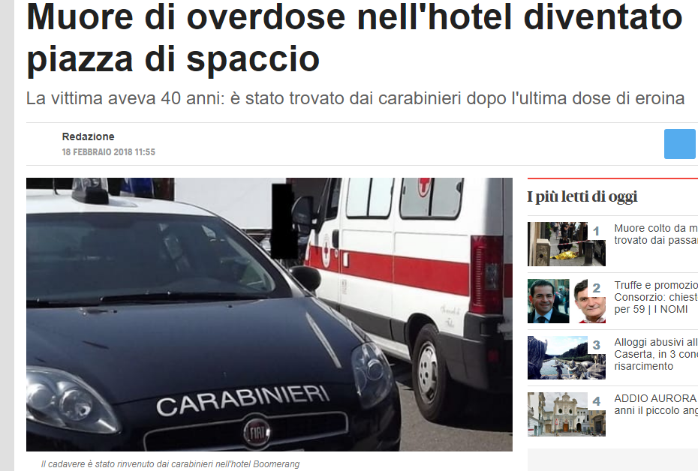
PROCURA DELLA REPUBBLICA
PRESSO IL TRIBUNALE DI SANTA MARIA C.V.
OPERAZIONE CRACK HUOSE 21-02-18
RISULTATI OTTENUTI
1 Decreto di Fermo del PM per
7 indagati
Si ricostruiva lo spaccio che
aveva causato la morte di
un tossicodipendente

Slide 8
PROCURA DELLA REPUBBLICA
PRESSO IL TRIBUNALE DI SANTA MARIA C.V.
OPERAZIONE ALCATRAZ 05-11-2018

Slide 9
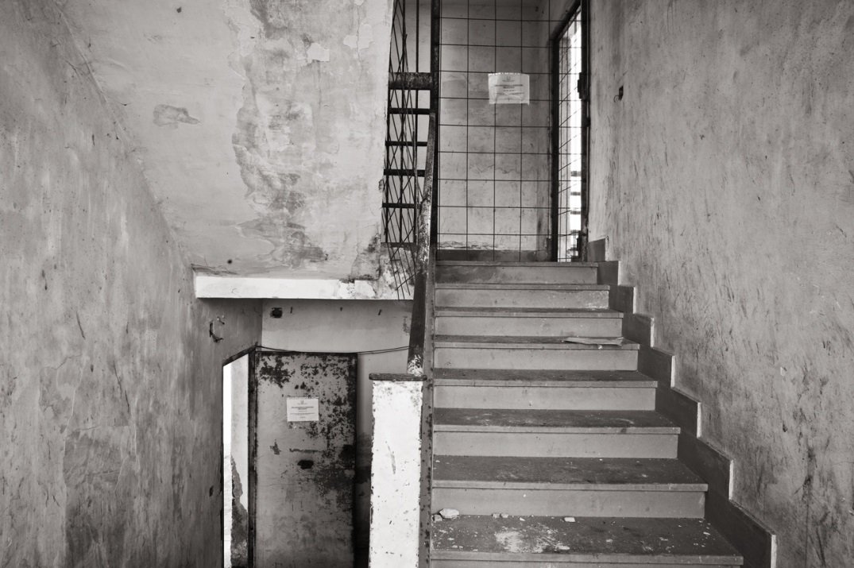
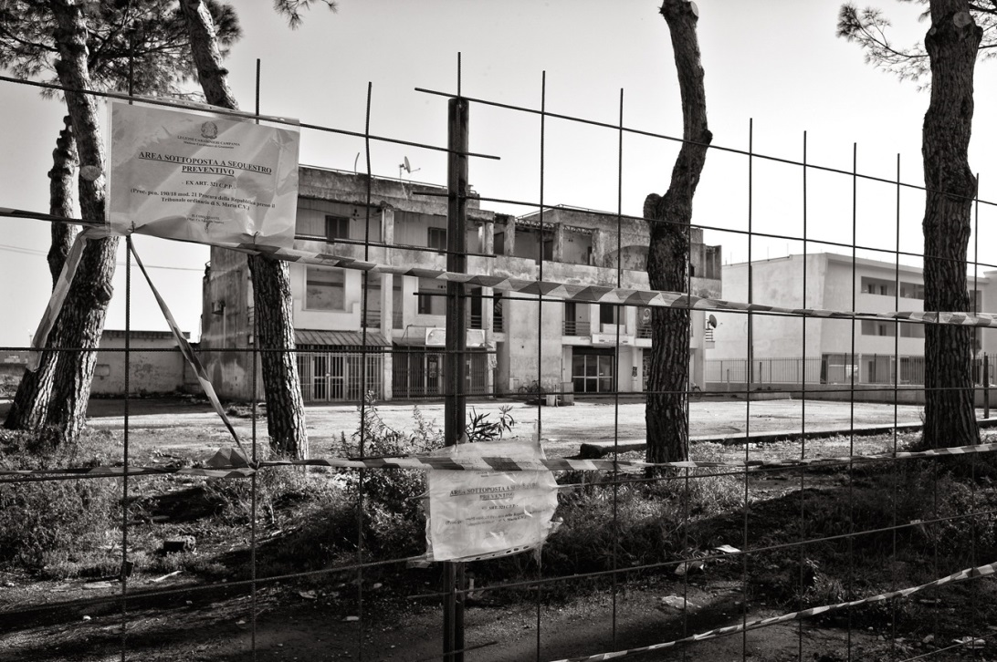
PROCURA DELLA REPUBBLICA
PRESSO IL TRIBUNALE DI SANTA MARIA C.V.
SEQUESTRO PREVENTIVO
DEI PALAZZI GRIMALDI

Slide 10
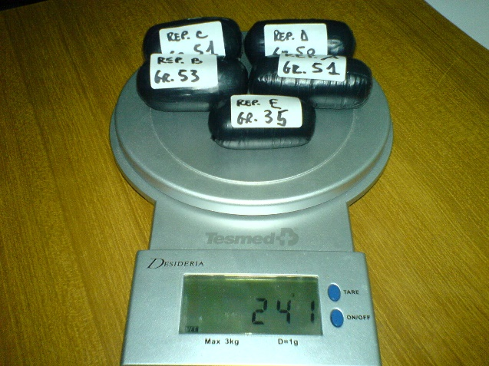
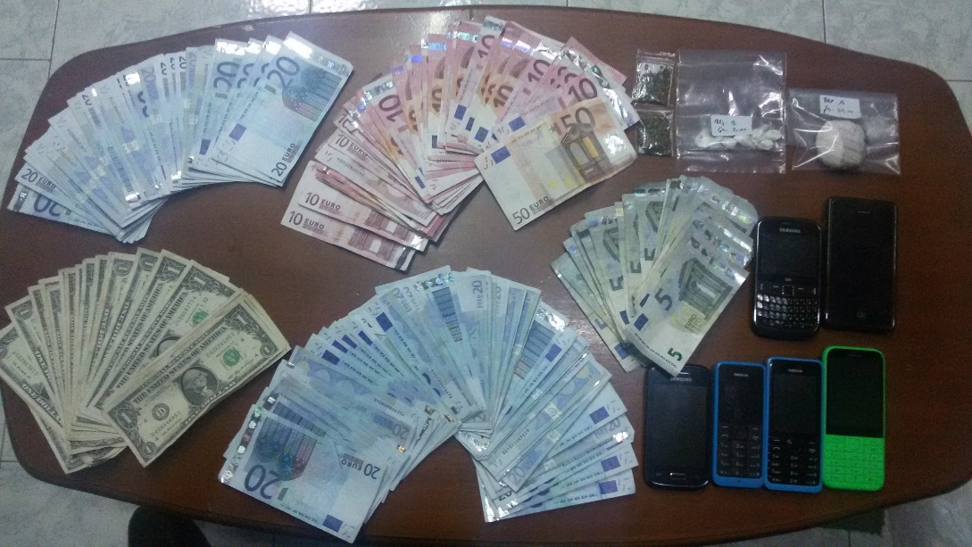
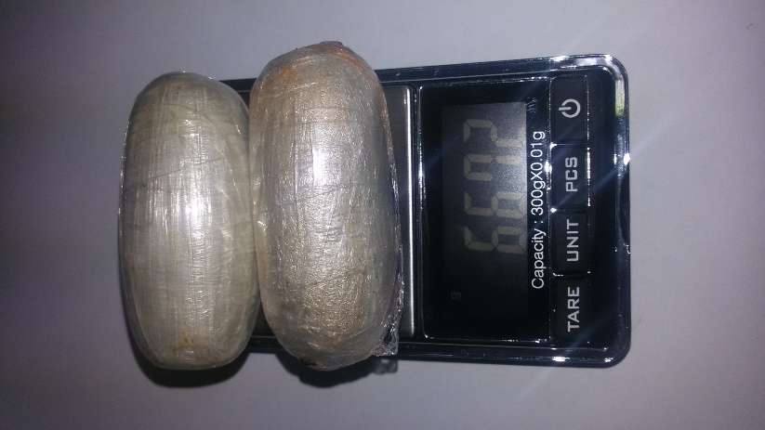
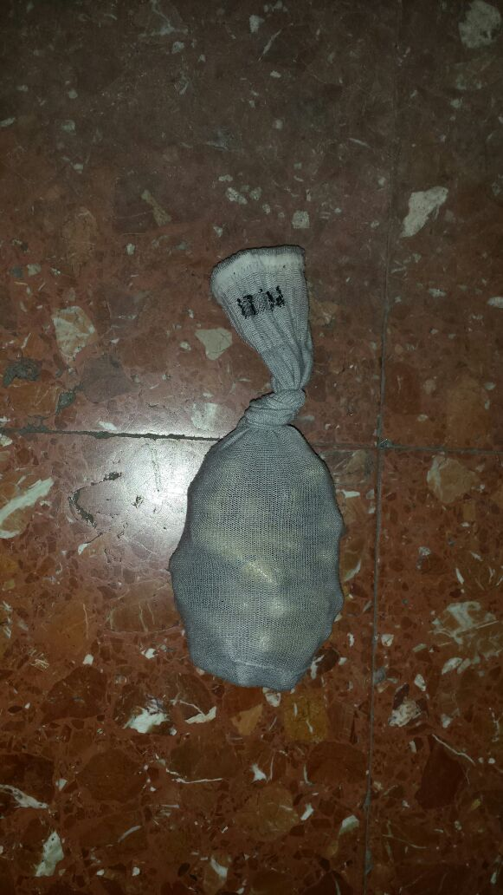
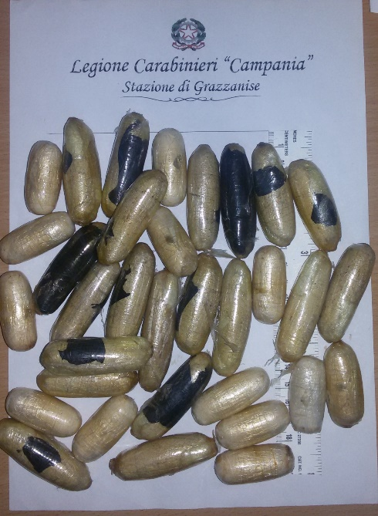
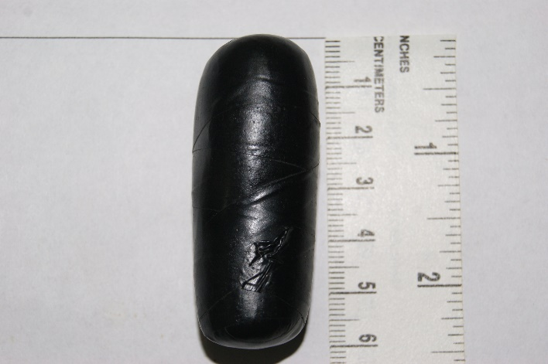
PROCURA DELLA REPUBBLICA
PRESSO IL TRIBUNALE DI SANTA MARIA C.V.
STUPEFACENTE SEQUESTRATO
NEL CORSO DELLE INDAGINI

